Slide 1
銀行銷售壽險商品
香港經驗分享
歐之珊 (中銀集團人壽)

Slide 2
目錄
一 | 亞洲銀保市場的發展潛力
二 | 香港發展銀保業務的經驗分享
三 | 與監管機構的溝通

Slide 3
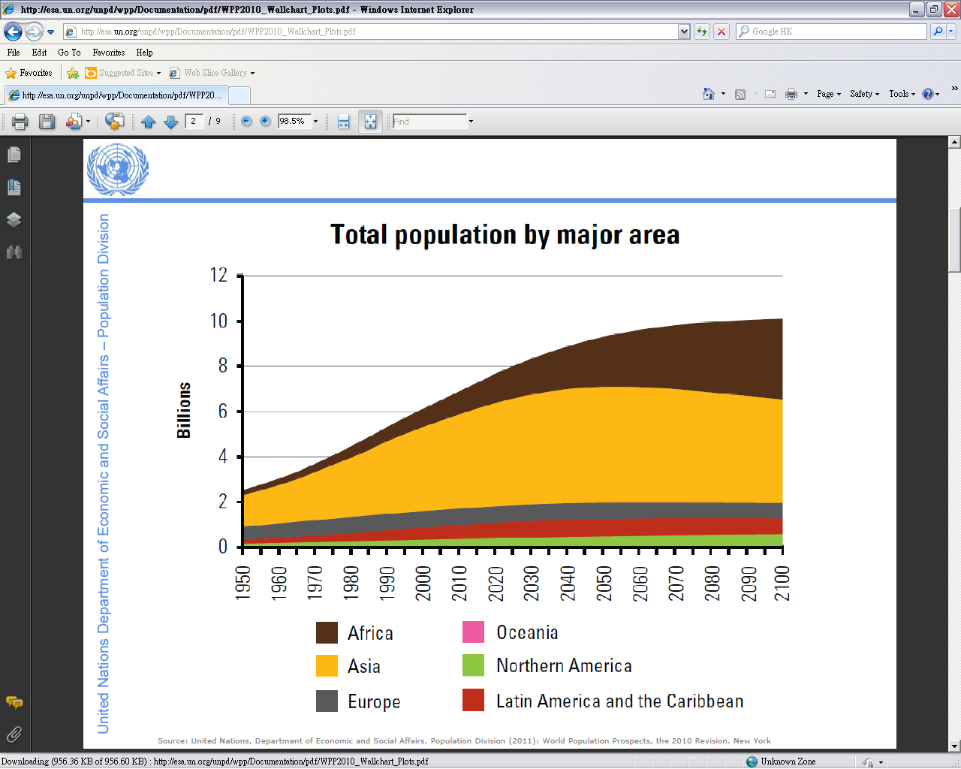


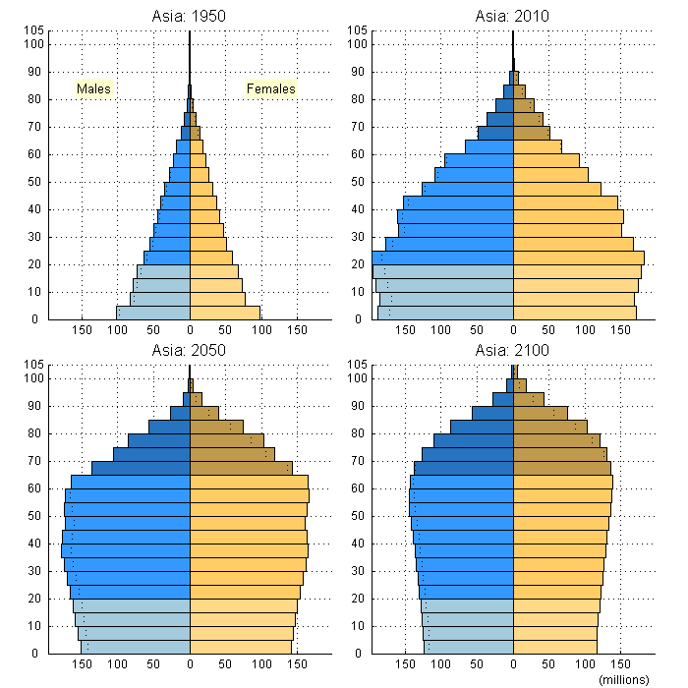
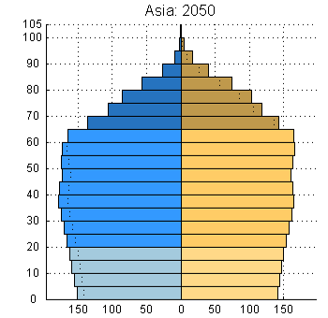
人口規模及老齡化趨勢增加保險需求
世界總人口
亞洲區的人口規模日益增長，佔全球比例59.2%
人口老齡化趨勢，將促使日後對 保險產品
(例如退休產品、投資產品，及醫療產品) 的需求不斷上升
Asia
(Billion)
亞洲男女人口及年齡比例
3
資料來源:聯合國, Swiss Re

Slide 4
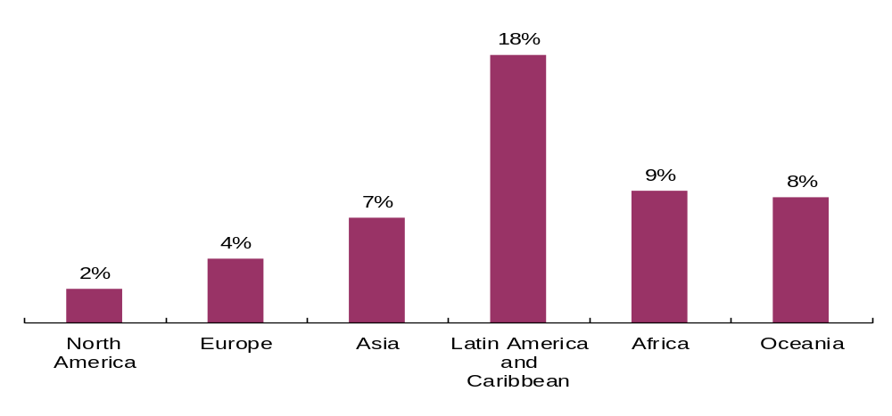
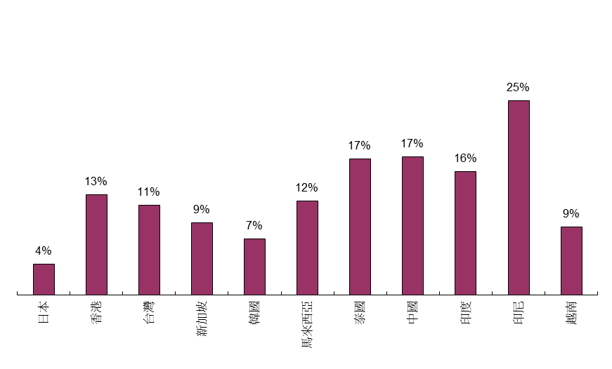
亞洲區人壽保險保費增長迅速
2003-2012全球壽險區域保費收入複合增長率 (CAGR)
亞洲
壽險保費收入 9,577
全球佔有率 36%
北美
壽險保費收入 6,195
全球佔有率 24%
歐洲
壽險保費收入 8,764
全球佔有率 33%
全球
壽險保費收入 26,208
(百萬美元）
全球平均複合增長率5%
2003-2012亞洲區主要國家壽險保費收入複合增長率 (CAGR)
4
資料來源: Swiss Re

Slide 5
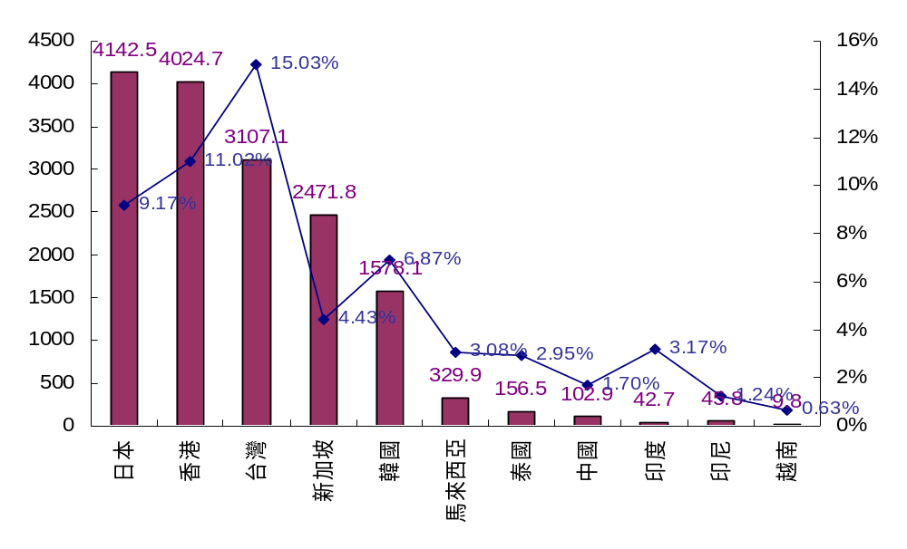
亞洲地區壽險市場具備發展空間
相對經濟較成熟國家，亞洲普遍地區的壽險深度仍然偏低，以亞洲區的4.09%及香港的11.02%作對比，可見發展中國家，包括中國、印尼及印度等均存在極大發展空間
2012年亞洲區相對發達國家的壽險密度與深度
(美元)
亞洲
平均保險深度 4.09%
平均保險密度 $229.8美元
北美
平均保險深度 3.57%
平均保險密度 $1,776.8美元
歐洲
平均保險深度 3.89%
平均保險密度 $996美元
全球
平均保險深度 3.69%
平均保險密度 $372.6美元
亞洲區
平均深度
4.09%
保險深度 :
指保費收入佔同期GDP的比重
保險密度 :
指人均年保費收入（美元）
5
資料來源: Swiss Re

Slide 6
各地區的銀保佔比
6
資料來源: Swiss Re

Slide 7
目錄
一 | 亞洲銀保市場的發展潛力
二 | 香港發展銀保業務的經驗分享
三 | 與監管機構的溝通

Slide 8
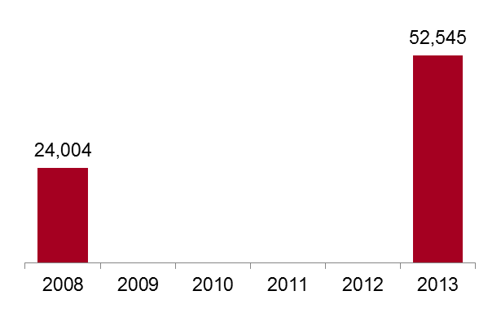
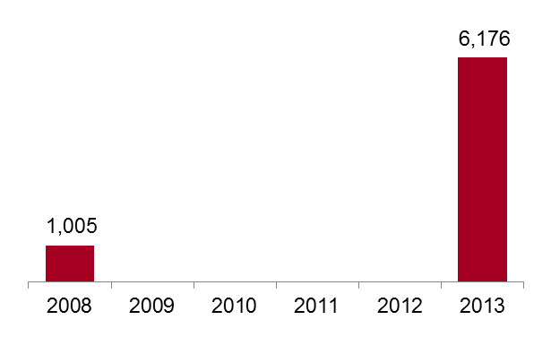
香港壽險市場主要由銀保業務所帶動
香港壽險市場銀保業務佔比*
Market Total
HKD 11,059 Million
Market Total
HKD 52,545 Million
香港市場
中銀人壽
CAGR 17%
CAGR 44%
* Bancassurance share assumption : BOCGL, China Life, HSBC, Hangseng and Prudential
8
資料來源: OCI, by Standard New Business Premium

Slide 9









銀保已成為香港市場的主要銷售模式
1998
2014 Q1
1
29.5%
1
17.1%
2
13.1%
2
17.0%
3
10.7%
3
15.3%
4
8.2%
4
11.3%
5
6.4%
5
8.3%
9
資料來源: OCI, by New Business Annualized Premium

Slide 10
銀保提供專業的一站式保險理財服務
綜合銀保模式
個人理財經理/客戶服務主任
轉介
財務策劃專隊(FPM)
保險銷售分潤
客戶需求導向銷售模式
保險銷售分潤
提供專業服務
專注於保險產品銷售，獲得至少100％的生產目標
開發員工之參與及自豪感，歸屬感增強
建立銷售文化，以增加保險業務的銷售及滲透率
成立財務策劃專隊，
一站式專業保險理財服務
10

Slide 11
銷售文化及銷售品質監控
推廣品質並重的銷售文化
客戶導向銷售模式
銷售品質監控
Selling
Process
Explore
Customer’s
Needs
Quantify
Customer’s
Financial
Goals
Assess
Customer’s
Risk
Tolerance
Level
Obtain
Customer’s
Commitment
Provide
Product
Information
Explain
Proposal
Explore
Principal
Brochure &
Sales
Materials
Close the
Sales &
Complete
Relevant
Forms for
Applications
Policy
Delivery
Tools/
Forms
Sales scripts for fact finding
Sales scripts for qualifying financial goals
Need analysis form
Questionnaire on investment preference
Review and conduct through needs analysis again
Investment-linked products information training material
Illustration Document
Principal Brochure
Fund Information
Sales scripts for policy delivery
Questionnaire on investment preference
Need Analysis Form
Illustration Document
Investment-linked insurance application form
Investment instructions
薪酬 = 銷售量 + 品質
11

Slide 12
綜合銀保模式帶來三贏局面
客戶
可享一站式金融服務
銀行擁有完善的銷售品質監控，保障客戶利益
為客戶提供增值服務，滿足客戶的不同需要，深化客戶關係。
銀行的龐大客戶群和銷售網路有助降低保險的分銷成本，可發揮交叉銷售的協同效益。
三
赢
方
案
銀行
保險
綜合銀保模式
使銀行業務多元化。
發揮交叉銷售的協同效益，進一步鞏固銀行與客戶之間的關係。
滲透銀行的廣大顧客層面。
分享銀行的資源，從而節省成本和加強顧客服務。
12

Slide 13
人民幣保險產品的演變
附加保障
危疾
醫療
意外
付費人
保費豁免
短期供款
定期保障
目標儲蓄
萬用壽險
終身壽險
產品設計包含保證現金、預期紅利、年金成分。
供款方式逐漸由年繳引入分期供款。
2009
2014
13

Slide 14

人民幣保險領先地位
人民幣保險市場份額第一位
首家推出人民幣壽險及人民幣萬用壽險產品
擁有最多元化人民幣壽險產品
2013 香港人民幣保險市場
~30%
~70%
~69%
中銀集團人壽
其他保險公司
14

Slide 15



銀保模式的限制
銷售時間的限制
銷售地點的限制
  需配合分行辦工時間
  需配合分行位置
不同限制
  局限於親身到訪
  分行客戶
適合銷售客戶較易明瞭的產品；
不適合銷售較複雜、需要極充裕銷售時間的產品，例如: 長期、 保障型及投資相連產品
客戶資源的限制
產品發展的限制
15

Slide 16
目錄
一 | 亞洲銀保市場的發展潛力
二 | 香港發展銀保業務的經驗分享
三 | 與監管機構的溝通

Slide 17






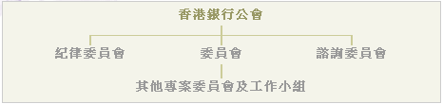
銀保模式 - 完善穩健的監管機制令客戶更具信心
銀行保險需配合多層面、完善的金融監管制度，令客戶對銀保服務
倍增加信心
銀行
保險
政府監管
監管香港的銀行牌照，穩定銀行體系
監管保險公司發牌、日常運作和調查，以及懲處違規行為
行業規管
持牌銀行必須為公會會員，才能在香港特別行政區經營業務，因而同時受公會的規則所約束
自律規管機構(保險代理登記委員會、香港保險顧問聯會及香港專業保險經紀協會)處理投訴機制、調查程式及紀律處分
17

Slide 18


融入市場，參與建構，建立與持份者的溝通
公司代表 參與業內監管機構、或加入專業機構，以加强業界接觸、提高公司於業界的參與度，更快速及直接瞭解業界及監管機構動向，提高公司反應速度
參與業內監管機構任務
對社會 – 以專業知識為公眾作出貢獻
參與政府諮詢活動
對企業 – 建立公眾形象
對個人 – 善用專長服務社會
18

Slide 19
多謝!
19

